Slide 1
7.1 中间代码的形式
中间代码的作用
  过渡：经过语义分析被译成中间代码序列
中间代码的形式
  中间语言的语句
中间代码的优点
  形式简单、语义明确、独立于目标语言
  便于编译系统的实现、移植、代码优化
常用的中间代码
  语法树(6.3.5节)
  逆波兰表示、三地址码(三元式和四元式)、DAG图表示

Slide 2
7.1.1 逆波兰表示
中缀表达式的计算顺序不是运算符出现的自然顺序，而是根据运算符间的优先关系来确定的，因此，从中缀表达式直接生成目标代码一般比较麻烦。
波兰逻辑学家J. Lukasiewicz于1929年提出了后缀表示法，其优点为：表达式的运算顺序就是运算符出现的顺序，它不需要使用括号来指示运算顺序。

Slide 3
7.1.1 逆波兰表示
例7.1 下面给出的是一些表达式的中缀、前缀和后缀表示。
中缀表示 前缀表示 后缀表示
a+b +ab ab+
a*(b+c) *a+bc abc+*
(a+b)*(c+d) *+ab+cd ab+cd+*
a:=a*b+c*d :=a+*ab*cd abc*bd*+:=

Slide 4
7.1.2 三地址码
所谓三地址码，是指这种代码的每条指令最多只能包含三个地址，即两个操作数地址和一个结果地址。
如x+y*z三地址码为：t₁ := y*z t₂ := x+t1
三地址码中地址的形式：
  名字、常量、编译器生成的临时变量。

Slide 5
7.1.2 三地址码
例7.2 赋值语句a:=(-b)*(c+d)-(c+d)的三地址码如图7.1所示
t₁ := minus b
t₂ := c+d
t₃ := t₁*t₂
t₄ := c+d
t₅ := t₃-t₄
a := t₅
图7.1 a:=(-b)*(c+d)-(c+d)的三地址码

Slide 6
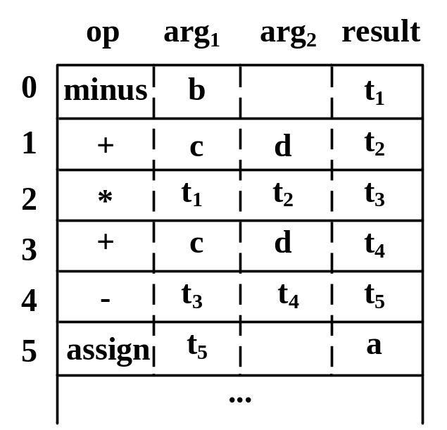
四元式
四元式是一种比较常用的中间代码形式，它由四个域组成，分别称为op、arg1、arg2和result。op是一个一元或二元运算符，arg1和arg2分别是op的两个运算对象，它们可以是变量、常量或编译器生成的临时变量，运算结果则放入result中。
图7.2(a) 图7.1中三地址码的四元式表示

Slide 7
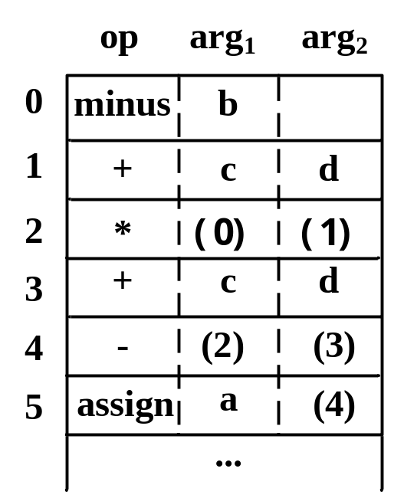
三元式
为了节省临时变量的开销，有时也可以使用只有三个域的三元式来表示三地址码。三元式的三个域分别称为op，arg1和arg2，op，arg1和arg2的含义与四元式类似，区别只是arg1和arg2可以是某个三元式的编号(图7.2(b)中用圆括号括起来的数字)，表示用该三元式的运算结果作为运算对象。
图7.2(b) 图7.1中三地址码的三元式表示

Slide 8
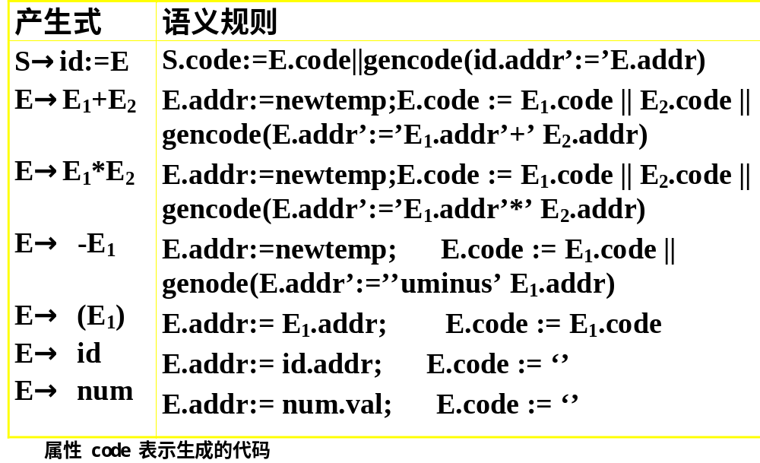
生成三地址码的语法制导定义

Slide 9
7.3 赋值语句的翻译
翻译的需求
充分了解各种语言现象的语义
  包括：控制结构、数据结构、单词
  充分了解它们的实现方法
目标语言的语义
  了解中间代码的语义
  了解运行环境

Slide 10
辅助子程序与语义属性设置
辅助子程序
  gencode(code)，emit(code)：产生一条中间代码
  newtemp：产生新的临时变量
  lookup：检查符号表中是否出现某名字
语义属性设置
  中间代码序列：code
  地址：addr
  下一条四元式序号：nextquad

Slide 11
7.3.1 简单赋值语句的翻译
S → id := E {p := lookup(id.name);
if p ≠ nil then
gencode( p, ‘:=’, E.addr)
else error }
E → E₁ + E₂ {E.addr := newtemp;
emit(E.addr,‘:=’,E₁.addr,‘+’,E₂.addr)}
E → −E₁ {E.addr := newtemp;
emit(E.addr,‘:=’,‘uminus’,E₁.addr)}
E → (E₁) {E.addr := E₁.addr }
E → id {p := lookup(id.name);
if p ≠ nil then E.addr := p else error }
x:=-a*b+c翻译为以下三地址码序列：
t1:=minus a
t2:=t1 * b
t3:=t2 + c
t4:=t3

